Slide 1

ReactNative企业级应用落地与优化
大前端/吴盛华

Slide 2
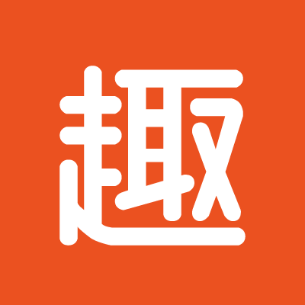
目录
ReactNative的应用价值
ReactNative的应用落地
ReactNative的优化
QUDIAN .COM

Slide 3
ReactNative的应用价值
ReactNative介绍
ReactNative带来的价值
QUDIAN .COM

Slide 4
介绍
React Native (简称RN)是Facebook于2015年4月开源的跨平台移动应用开发框架，Facebook早先开源的JS框架 React 在原生移动应用平台的衍生产物，目前支持iOS和安卓两大平台。
QUDIAN .COM

Slide 5
特点
1、热更新
2、原生应用的用户体验
3、跨平台特性
4、开发人员单一技术栈
5、上手快，入门容易
6、社区繁荣
QUDIAN .COM

Slide 6
价值
原 50W 行代码，完全由 ReactNative 重构，减少到 10w 行
支撑几千万用户，百万级DAU 业务快速迭代
95%需求不需发原生版本
更新覆盖率达99%以上
三端统一,开发和测试的人力成本大大减少
QUDIAN .COM

Slide 7
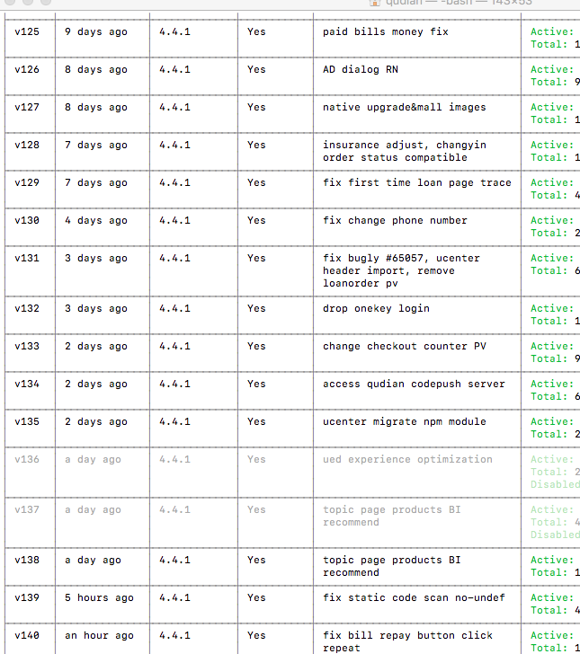
发版记录
QUDIAN .COM

Slide 8
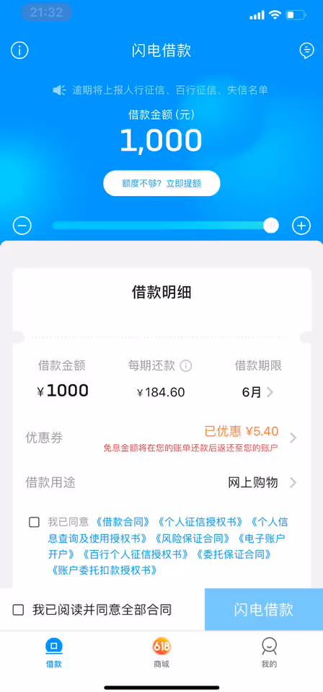
热更新
QUDIAN .COM
Notes:
经过刚才简单的介绍，大家应该对RN有初步的了解，现在有一个提问的机会，有疑问的话现在可以提出来
如果暂时没有疑问的话，我就来介绍一下我们团队是如何转型的

Slide 9
ReactNative的应用落地
团队如何转型起步
如何保证原项目稳定性与正常开发节奏
如何解决 ReactNative 功能限制与性能缺陷
QUDIAN .COM

Slide 10
团队如何转型起步
团队原始技术积累
新业务接入
QUDIAN .COM

Slide 11
如何保证原项目稳定性与正常开发节奏
- 提前梳理业务文档
预研小组+分享+轮岗
新方案完整降级方案
QUDIAN .COM

Slide 12
怎么解决 ReactNative 功能限制与性能缺陷
架构优化+组件封装
定制化
QUDIAN .COM
Notes:
RN的应用落地我大致就讲完了，下面我会讲关于RN的优化，那落地这一章节大家有什么问题可以先提出来，我们有一个有奖提问机会

Slide 13
ReactNative的优化
基础架构优化
组件化+脚手架
定制化
QUDIAN .COM

Slide 14
基础架构
MVVM架构
Page：展示view，用于页面渲染
Model: 数据
ViewModel: 数据绑定，主要用来处理数据，修改数据等
style:页面样式，数据和页面的绑定响应依靠的是mobx
Service：用户数据服务，主要用户数据获取
QUDIAN .COM
Notes:
MVVM架构
Mobx：响应式编程

Slide 15
基础架构
MVVM状态框架实现（mobx）
基于mobx的MVVM实现
页面目录结构：
test
├── index.js (页面组件绘制) [@observer]
├── model.js（数据组织）[@observable, @computed]
├── styles.js （样式）
├── service.js(服务层)
└── viewModel.js （数据操作）[@action]
QUDIAN .COM

Slide 16
组件化
基础组件化
业务模块化
脚手架
QUDIAN .COM

Slide 17
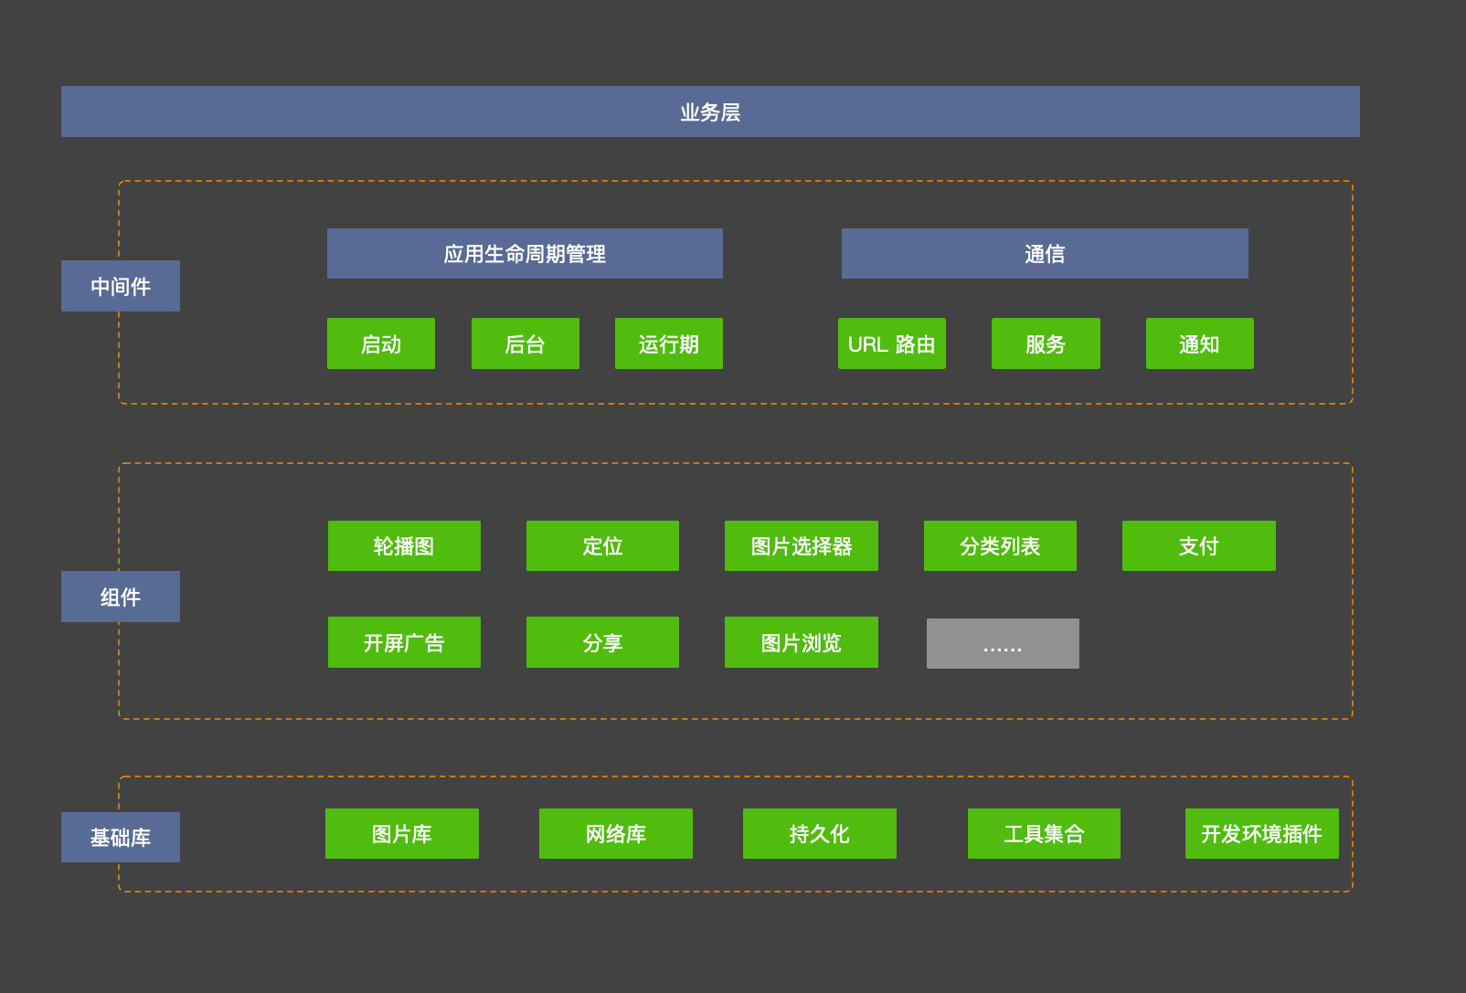
组件化
基础组件化
QUDIAN .COM

Slide 18
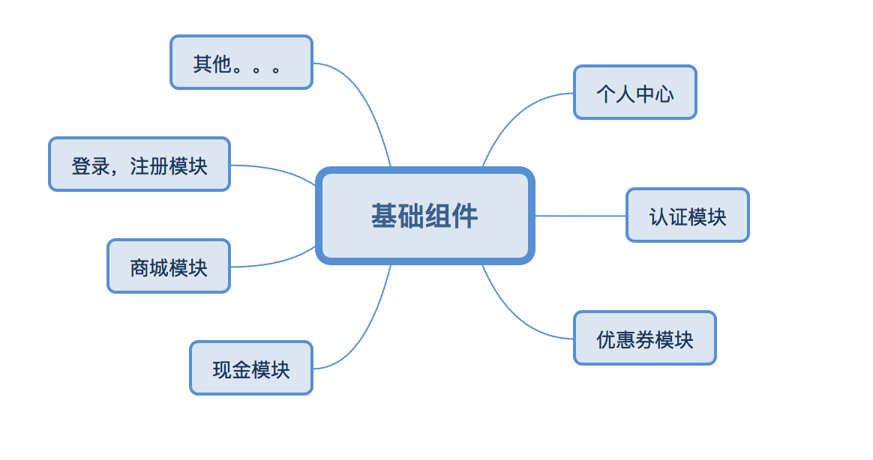
架构稳定性
业务模块化
QUDIAN .COM

Slide 19
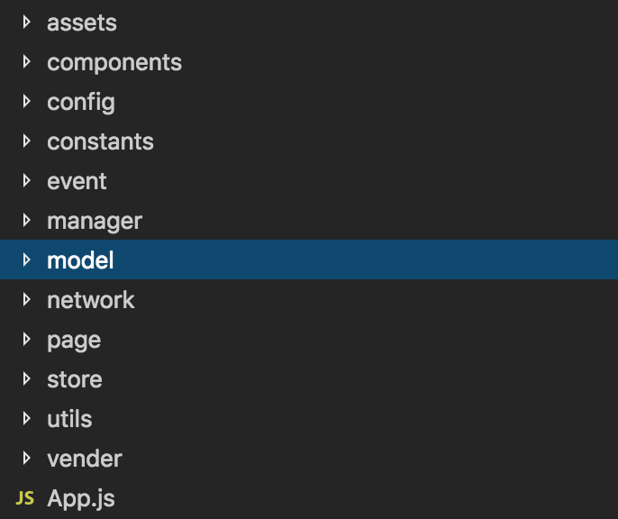
架构稳定性
架构设计
脚手架
QUDIAN .COM
Notes:
Assets:资源文件
Components：一些项目内通用组件
Config：工程配置
Constants：工程内统一使用的参数（如图片，色值，字体等）
Manager：工程管理（如路由管理，app状态管理等，codepush管理）
Network：网络管理
Page：页面
Store：持久层
Utils：工具方法
Vender：第三方工具方法
app.js：入口主文件

Slide 20
定制化升级
路由组件定制化
1.优化页面切换性能
2.降低路由耦合性
QUDIAN .COM

Slide 21
定制化升级
CodePush 定制化
1. 成功率 99.7% → 99.99%
2.灰度系统
3.定向更新
QUDIAN .COM

Slide 22
ReactNative企业级应用落地与优化
QA
QUDIAN .COM
Notes:
自由问答时间

Slide 23
THANKS
趣店集团

